Slide 1
شارك في الانتخابات 25 قائمة انتخابية، والتي يمكن تقسيمها إلى صنفين:
أولاً: قوائم ليس لها امتداد جماهيري:
وهي عبارة عن قوائم لأحزاب "افتراضية" (لم تبلغ نسبة الحسم)، وهي عبارة عن 14 قائمة (مؤيدو الحزب الديمقراطي، كلنا أصدقاء، بحقهن، قيادة اجتماعية، ايجار المنازل باحترام، الأمل للتغيير، الخضر، عوليه يروك، القراصنة، النور، منتخب الشعب، زهرة، القائمة العربية، حزب الإقتصاد).

Slide 2
ثانياً: قوائم ذات امتداد جماهيري، وتقسم إلى ثلاثة أقسام:
قوائم لأحزاب لها تاريخ: (الليكود بقيادة بنيامين نتنياهو، إسرائيل بيتنا بقيادة أفيغدور ليبرمان، شاس بقيادة أرييه درعي، ميرتس بقيادة زهافا غلئون).
قوائم لأحزاب جديدة: (كلنا بقيادة موشيه كحلون، سوياً بقيادة إيلي يشاي، يوجد مستقبل بقيادة يائير لبيد "أنشأ عام 2012").

Slide 3
قوائم إئتلافية:
يهودات هتوراة: نشأت في عام 1992 وهي حالياً مكونة من أجودات ”إسرائيل“ بقيادة يعكوف ليتسمان وديغل هتوراه(تمثل اليهود الليتوانيين) بقيادة موشيه غفني.
البيت اليهودي: أنشأ الائتلاف عام 2008 ويقوده حالياً نفتالي بينت وهو عبارة عن امتداد للإتحاد الوطني "المفدال" ويتكون من إئتلاف لأحزاب موليدت، تكوما، الاتحاد القومي.
المعسكر الصهيوني: نشأ في عام 2015 بقيادة حاييم هرتصوغ وهو عبارة عن إئتلاف بين حزب العمل بقيادة هرتصوغ والحركة بقيادة تسفي ليفني.

Slide 4
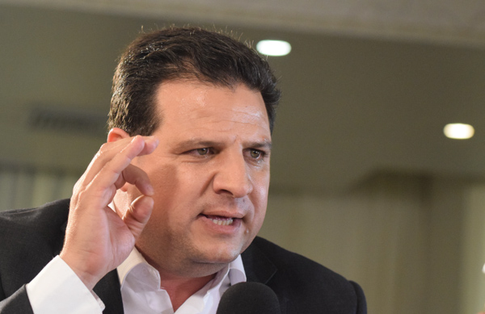
القائمة المشتركة"العربية": نشأت في عام 2015 بقيادة أيمن عودة وهي عبارة عن إئتلاف بين الأحزاب العربية (الجبهة الديمقراطية للسلام والمساواة، التجمع الوطني الديمقراطي، الحركة العربية للتغيير، الجناح الجنوبي للحركة الإسلامية).

Slide 5
المشاركة التصويتية:
بلغت نسبة المشاركة في الانتخابات 72.36% (الأعلى منذ انتخابات 1999 التي بلغت 78.7%) والجدول التالي يوضح عدد المقترعين:
عدد من يحق لهم الاقتراع | 5,881,696
عدد المقترعين | 4,253,336
عدد الأصوات المحتسبة | 4,209,467
عدد الأصوات الملغية | 43,869

Slide 6
نسبة الحسم 3.25% تعادل 136,808 صوتا، وعدد أصوات الأحزاب التي عبرت نسبة الحسم بلغ 4,017,890 (191,577 صوت ذهبت هباءاً لأن الأحزاب التي حصلت على هذه الأصوات لم تبلغ نسبة الحسم)، وبذلك يكون المعيار للمقعد هو 33,482 صوتا، قسمت أربع مقاعد بموجب اتفاقات فائض الأصوات: المعسكر الصهيوني حصل على مقعد نتيجة للاتفاق مع ميرتس، شاس حصلت على مقعد نتيجة للاتفاق مع يهودات هتوراه،

Slide 7
الليكود حصل على مقعد نتيجة للاتفاق مع البيت اليهودي، وكلنا برئاسة كحلون حصل على مقعد نتيجة الاتفاق مع اسرائيل بيتنا، وخسرت القائمة المشتركة مقعدا لتستقر على 13 مقعدا، وارتفع حزب ميرتس من 4 إلى 5 مقاعد فيما ثبت الليكود مقعده الثلاثين، وحسب المعطيات ينقص المقعد الرابع عشر للمشتركة 7 آلاف صوت، وبخسارة هذا المقعد يتناوب المرشح الرابع عشر جمعة الزبارقة بعد نصف المدة مع المرشح الـ 13 عبد الله أبو معروف.

Slide 8
أيديولوجية الأحزاب الصهيونية
كل الأحزاب السياسية في إسرائيل تشترك في أيديولوجية واحدة هي :
قبل 1948: إقامة دولة يهودية في فلسطين عن طريق طرد سكانها الأصليين وإحلال الجماعات اليهودية المهاجرة محلهم .
بعدعام 1948 : الحفاظ على أمن الدولة وبقائها، وطابعها اليهودي، من خلال :
استمرار تدفق هجرة الجماعات اليهودية
العمل على ضمان استيعابهم داخل الدولة
ضمان تفوق الدولة على جيرانها العرب في كافة المجالات.

Slide 9
الأحزاب الصهيونية قبل عام 1948
دعا مؤتمر بازل لتكوين الأحزاب والجمعيات اليهودية ( الصهيونية) بقصد احتواء جميع الفئات والجماعات اليهودية داخلها.
ظهرت ثلاث تيارات رئيسية، يؤمن معظمها بالصهيونية السياسية، ويشترك جميعها في هدف واحد، بينما تختلف في سبل تحقيق ذلك الهدف. وهذه التيارات الثلاثة هي:
التيار العمالي الإشتراكي .
التيار الصهيوني اليميني.
التيار الديني.
وقد تضمن التيار الأخير جناحاً صهيونياً دينياً، وآخر معارضاً للصهيونية أثر الخروج من المنظمة الصهيونية العالمية .

Slide 10
الأحزاب والتكتلات
1- التيار الصهيوني الاشتراكي: يمثل هذا التيار، المنظمات الصهيونية التي ارتكزت إلى أفكار الصهيوني الروسي “ بورشوف" الذي حاول العثور على أساس ماركسي للصهيونية في كتابه "المسألة القومية والصراع الطبقي" الصادر عام 1905.
منظمة عمال صهيون .
منظمة الحارس الفتي : هاشومير هاتسعير .
منظمة العامل الفتي: هابوعيل هاتسعير.
احدوت هعفودا الاتحاد الصهيوني الاشتراكي للعمال العبريين في "أرض إسرائيل”.
حزب رافي .

Slide 11
2- التيار الصهيوني الليبرالي : ظهر هذا التيار داخل الحركة الصهيونية في مطلع القرن العشرين معبراً عن اتجاهين متمايزين:
الأول: عرف فيما بعد باليمين المتطرف وتلخص مبادئه في :
أرض الدولة اليهودية هي فلسطين وشرقي الأردن.
تجميع اليهود المشتتين .
بناء حضارة يهودية لغتها: العبرية وروحها التوراة ونظامها الحرية و العدالة الاجتماعية.
الثاني : يمثله الصهيونيين العموميين أتباع ( حايم وايزمان) :
هدف هذا التيار هو اقامة دولة يهودية في فلسطين على الأسس الرأسمالية البحتة.

Slide 12
3- التيار الديني:
يضم جناحين:
الأول : نشأ داخل المنظمة الصهيونية، مؤيدا للأفكار الصهيونية و يتمثل في حركة " المركز الروحي المزراحي “ الذي تأسس عام 1902 في أوروبا و هو عضو مستقل في المنظمة الصهيونية العالمية.
الثاني: نشأ خارج المنظمة الصهيونية، معارضا للصهيونية تمثله حركة " اغودات اسرائيل العالمية" و حركة " عمال اغودات اسرائيل.

Slide 13
حاييم أفجدور جرين - بن غوريون
عبقرية الشر الصهيونية

Slide 14
كان عنصرياً بدرجة تفوق ما كان عليه أمثاله من زعماء الصهيونية حيث جسد قمة الهرم في إرهاب الحركة الصهيونية !!
يطلق عليه الأكاديمي إيلان بابي في كتابه (التطهير العرقي في فلسطين) "مهندس التطهير العرقي"
"إن الأوامر جاءت مع وصف دقيق للأساليب التي تستخدم لطرد الناس عنوة : التخويف على نطاق واسع ؛ محاصرة وقصف القرى والمراكز السكانية ، إشعال النار في المنازل والممتلكات والبضائع ؛ الطرد ؛ الهدم ؛ وأخيرا زرع الألغام بين الأنقاض لمنع السكان المطرودين من العودة ( الخطة د )

Slide 15
"إنني لا أجد حرجاً من الاعتراف بأنه لو كان لدي من السلطة ما لديّ من الرغبة والمطامح لانتقيت الشباب الموهوب المتطور المنتظم المخلص لقضيتنا المفعم بالحماسة لنهضة اليهود ، ولأرسلته الى تلك البلدان ، حيث ينغمس اليهود بحياتهم الخاصة الخاطئة ، ولأصدرت أمراً لهذا الشباب بأن يتخفى تحت قناع غير يهودي ليلاحق اليهود بأشنع طرق اللاسامية " !!

Slide 16
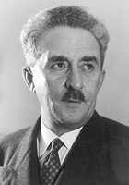
موشيه شاريت

Slide 17
هاجر مع عائلته إلى فلسطين عام 1908، واستقر في قرية عين سينيا بين نابلس والقدس .
في عام 1949 اختير موشيه شاريت أول وزير خارجية لدولة إسرائيل وعمل آنذاك للحصول على اعتراف أكبر عدد من الدول ببلاده وفتح السفارات في الأماكن المختلفة من العالم ووضع قواعد الدبلوماسية الإسرائيلية الأولى.
وقع على وقف إطلاق النار بين إسرائيل والدول العربية بعد حرب 1948.

Slide 18
عمل على تدعيم العلاقات والروابط السياسية والاقتصادية مع بريطانيا .
أهم إنجازاته هو إعادة تنظيم الوكالة اليهودية والمنظمة الصهيونية العالمية التي اختير رئيسا لها عام 1960.
كان موشيه شاريت يؤمن شأنه شأن المؤسسين الأوائل للدولة الإسرائيلية بالأفكار الصهيونية الداعية إلى تهجير اليهود إلى فلسطين وإقامة دولة لهم في هذه المنطقة بالقوة المسلحة وبالدعم السياسي والمالي من الدول الكبرى.

Slide 19
جولدا مائير

Slide 20
ولدت جولدا مائير في الثالث من مايو عام 1898 لأبوين يهوديين، في مدينة "كييف" بروسيا.
هي أخطر امرأة في تاريخ الصهيونية بلا منازع، وواحدة من أكثر رموز هذه الحركة تطرفاً يلقبها الغربيون بـ "أم إسرائيل الحديثة", أو "المرأة الرجل" كما يلقبها بعض المؤرخين

Slide 21
هي جولدا مائير زعيمة حزب العمل الإسرائيلي، ورئيسة الحكومة الإسرائيلية في الفترة من 1969 وحتى 1974.
هناك قصة معروفة قيلت خلال اجتماعها بعدد من الكتاب الإسرائيليين عام 1970، حينما عرض عليها كاتب بولندي انطباعه عن فلسطين بعد زيارته لها قائلاً: "العروس جميلة ولكن لديها عريس" فأجابته بغطرسة: "وأنا أشكر الله كل ليلة، لأنَّ العريس كان ضعيفاً، وكان من الممكن أخذ العروس منه".

Slide 22
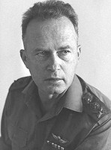
اسحق رابين

Slide 23
ولد إسحق رابين في القدس عام 1922 لأبوين هاجرا من روسيا إلى الولايات المتحدة الأميركية حيث كان والده أحد أعضاء حركة "عمال صهيون“، ومنها هاجر والده إلى فلسطين عام 1917 ضمن المهاجرين الغزاة اليهود الأوائل الذين وصلوا إليها في تلك الفترة، والتحقا بعصابات الهاغانا وكانت والدته من السيدات الأوائل اللاتي لعبن أدوارا مهمة في هذه القوات.
عقلية صهيونية من العيار الثقيل استطاع أن يتحول من زعيم عصابات وإرهابي صهيوني يذبح الفلسطينيين في الأربعينيات مثل بيجين إلى رجل سلام، ليس هدفه – كما بيجين أيضاً – السلام كمطلب إنساني ملح،

Slide 24
وإنما ما يمكن أن يؤدي إليه هذا السلام – على طريقته – من تحقيق ما تعجز عنه الحروب، وهو هيمنة إسرائيل على الشرق الأوسط، وتغلغلها في العالم العربي من خلال اتفاقات اقتصادية، وعلاقات ثقافية، بمعنى وضع نواة غير مباشرة لدولة إسرائيل الكبرى عبر الهيمنة والاستحواذ على المنطقة من خلال سلام يتبعه التغلغل وبسط النفوذ ومع ذلك فلم يدرك بعض اليمينيين المتطرفين اليهود ما وراء سلام رابين فاغتاله أحدهم باعتباره خائناً يسعى للسلام مع العرب.
اغتيل في 4 تشرين ثاني 1995

Slide 25
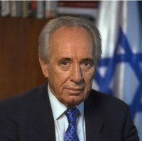
شيمون بيرس

Slide 26
يتفق مؤرخون كثيرون على أن شيمون بيريز الذي نجح في أوقات كثيرة –بدهاء- في الترويج لنفسه كـ "حمامة سلام"، ليس سوى صقر صهيوني كبير، إرهابي مثله مثل غيره ممن شاركوا في ذبح العرب والفلسطينيين، وأن كل ما يميزه عن الآخرين هو قدرته الرهيبة على التلون كالحرباء.

Slide 27
1959 انتُخب بيريز عضوًا في الكنيست وظلّ عضوًا فيها منذ ذلك الحين
مهندس الصناعات الحربية والعلاقات مع فرنسا
يوصف بأبي المشروع النووي الصهيوني
13 يونيو عام 2007 انتخبت الكنيست شمعون بيريز في منصب الرئيس التاسع لإسرائيل

Slide 28
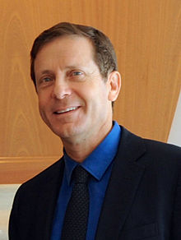
اسحق هرتسوغ

Slide 29
ولد في تل أبيب ودرس القانون في جامعة تل أبيب وجامعة كورنيل
سياسي ومحام، عضو في الكنيست ورئيس حزب العمل وزعيم المعارضة.
شغل سابقًا منصب وزيرالرفاه والخدمات الاجتماعية ووزير الشتات والمجتمع ومكافحة معاداة السامية ووزير السكن والبناء ووزيرالسياحة.
ابن الرئيس الإسرائيلي السادس حاييم هرتسوغ وحفيد الحاخام إسحاق هاليفي هرتسوغ.
دعا هرتزوغ لبذل جهود لإحياء عملية السلام مع الفلسطينيين، لكنه ردد صدى تصريحات نتنياهو عندما قال إن الكتل الاستيطانية اليهودية الكبرى في الضفة الغربية المحتلة يجب أن تبقى في أيدي الإسرائيليين في أي اتفاق مستقبلي للسلام.

Slide 30
حزب مبام
أسس هذا الحزب عام 1948 في أعقاب اندماج أحزاب بوعليم هشومير هتسعير (العمال الحارس الشاب) وأحدوت هعفوداه بوعلي تسيون (اتحاد العمال عمال صهيون).
كان هذا الحزب من أكثر الأحزاب تأييدا للاتحاد السوفييتي السابق. استمر هذا الحزب بالعمل منفردا حتى عام 1969 (من أكثر الأحزاب التي حدثت فيه انشقاقات)

Slide 31
1969 انضم مع حزب العمل وشكل معه ائتلاف سمي المعراخ الذي استمر حتى عام 1984 إثر موافقة حزب العمل على الانضمام لحكومة الوحدة الوطنية بقيادة مناحيم بيغن.
شاركت مبام مع شخصيات أخرى بتأسيس حركة ميرتس عام 1997. ومنذ ذلك الوقت لم يعد لهذا الحزب وجود.
وفيما يتعلق ببرنامج الحزب فقد تبنى الحزب سياسة مباي وطالب بعدم سرقة أراضي العرب، وعارض الحزب الاستيطان في الضفة الغربية وقطاع غزة بعد عام 1967. وفي عام 1981 اعترف بالحقوق المشروعة للشعب الفلسطيني في حدود عام 1967.

Slide 32
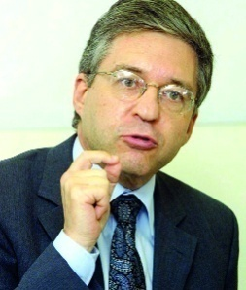
ميرتس

Slide 33
أسس هذا الحزب في عام 1997 بعد ان توحدت أحزاب مبام وراتس وشينوي على خلفية اتفاق الاحزاب الثلاثة على ضرورة تشجيع عملية بين الإسرائيليين والفلسطينيين وتشجيع التوصل لحل اقليمي وتأييد إقامة دولة فلسطينية مستقلة. وقاد الحركة بالتسلسل كل من شولميت ألوني ويوسي ساريد ويوسي بيلين الذي انضم إلى الحركة بعد انشقاقه عن حزب العمل في عام 2003 وشكل حزب شاحر
بالإضافة إلى ذلك، هناك أحزاب إسرائيلية حملت طابعا يساريا وعلمانيا مثل ميكي (الحزب الشيوعي الإسرائيلي) الذي رفض حزب العمل التعامل معه بالمطلق .

Slide 34
ومن أشهر قادة الحزب يعقوب سنيه والد إفرايم سنيه الذي يشغل اليوم نائبا لوزير الدفاع الإسرائيلي. وحزب شينوي الذي حمل اسم الحركة الديمقراطية للتغيير “شينوي التي اندمجت فيما بعد في ميرتس. وحزب شينوي الذي ترأسه طومي لبيد. ويختلف هذا الحزب عن شينوي المذكورة أعلاه في برامجها السياسية لكنه طرح نفسه كحزب ضد المتدينين ومن أجل حياة علمانية.

Slide 35
كاديما

Slide 36
تأسس حزب كاديما في تشرين الثاني عام2005م ، يطرح حزب كاديما نفسه باعتباره حركة شعبية تعمل من أجل ضمان مستقبل إسرائيل بوصفها دولة يهودية ديمقراطية.
أبرز أهداف الحزب :
أولا: الحفاظ على دولة إسرائيل دولة يهودية وديمقراطية.
ثانيا: استكمال العملية السلمية ووضع حدود إسرائيل بحسب خريطة الطريق.

Slide 37
ثالثا: الحفاظ على أمن إسرائيل، والحفاظ على مصالح إسرائيل الأمنية والقومية.
رابعا: إكمال الجدار الفاصل بطريقة تضمن الأمن للإسرائيليين، والحفاظ على المستوطنات.
خامسا: الحفاظ على كامل القدس عاصمة لإسرائيل.
من أهم قيادات الحزب :
آرييل شارون ، أيهود اولمرت ، تسيبي ليفني، شمعون بيريز ، حاييم رامون، شاؤول موفاز ، موشيه ديختر.

Slide 38
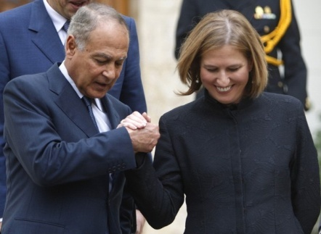
تسيبي ليفني

Slide 39
وُلدت في تل أبيب عام 1958. كان والداها إيتان وسارة ليفني من أفراد منظمة الأرغون
انضمت في صباها إلى حركة "بيتار" اليمينية
اشتغلت في "الموساد" (وكالة الاستخبارات الإسرائيلية)، حيث قامت بالعديد من العمليات الخاصة منها قتل شخصيات فلسطينية
عملت خادمة تحت اسم مستعار، في بيت عالم ذرة عراقي وقامت باغتياله بالسم

Slide 40
صعدت بسرعة في الحياة السياسية والحزبية رغم أنها بدأت متأخرة في الاشتغال بالسياسة بسبب الثقة التي منحها إياها شارون أنتُخبت للكنيست لأول مرة عام 1999
أصبحت رئيسة لحزب كاديما 2009.
تولّت حقيبتي "التعاون الإقليمي" و"الزراعة". كما أُسِندت إليها حقائب "الاستيعاب" و"البناء والإسكان" و"العدل" و"الخارجية وأخيرا رئاسة الوزراء.
2009 صدر قرار في بريطانيا باعتقالها لارتكابها جرائم حرب في غزة

Slide 41
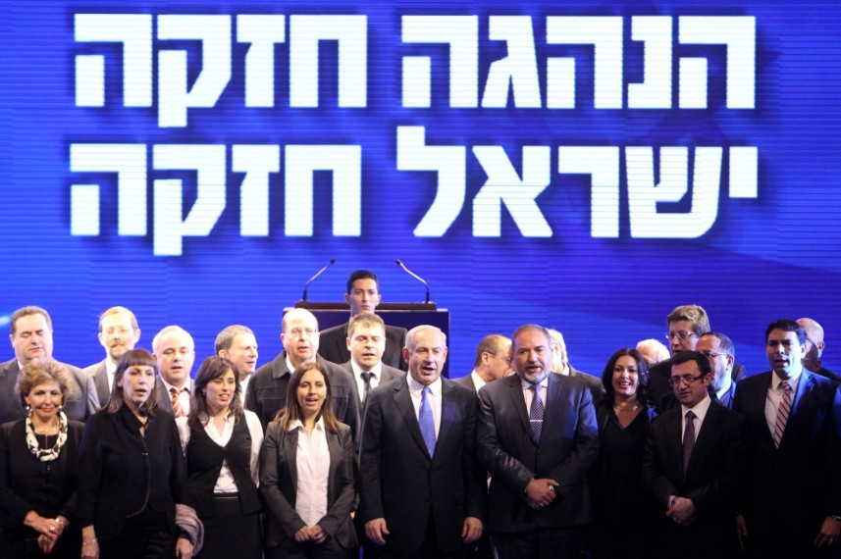
الليكود

Slide 42
ترجع الجذور الفكرية لحزب الليكود لزئيف جابوتنسكي والذي كانت حركته القومية الليبرالية (بيتار) .
أسس مناحيم بيغن 1948 حزب حيروت وحصل في أول انتخابات على 15 مقعد.
1969 اندمج مع حزب الليبراليين وشكلا كتلة غاحل .
1974 وبمبادرة من أرئيل شارون شكل الليكود الذي ضم بين صفوفه كل من الحزب الليبرالي والمركز الحر والقائمة الرسمية ونشطاء أرض إسرائيلي الكاملة، بالإضافة إلى كتلة غاحل واستمر هذا الحزب بالعمل حتى هذا اليوم.

Slide 43
عام 2005 حدث أكبر انشقاق في الليكود منذ تأسيسه عندما انشق رئيس الحزب أرئييل شارون ومجموعة كبيرة من قادة الحزب مشكلين حزب كاديما.
كان الحزب أول من طرح فكرة الجدار الفاصل وذلك قبل قيام دولة إسرائيل (1923) من قبل الأب الروحي لليكود زئيف جابوتنسكي .
تبنى الحزب سياسة استيطانية وضعها أرئييل شارون (سميت خطة شارون).

Slide 44
بعض قيادات الحزب
جابوتنسكي.
مناحيم بيغن.
اسحق شامير.
أرئيل شارون.
نتنياهو.
موشيه يعلون (بوغي).
دان ميرادور.
سلفان شالوم.
بنيامين بيغن.

Slide 45
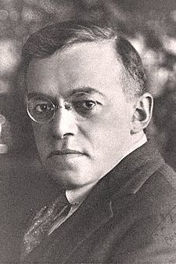
فلاديمــير جابوتنسـكي (1880-1940)

Slide 46
وُلد في أوديسا (روسيا) 1880م.
لم يهتم جابوتنسكي كثيراً بحركة أحباء صهيون عندما سمع بها.
رؤية جابوتنسكي لما سماه «الأنانية المقدَّسة» (أي أن تصبح الذات مركز الحلول)، فطالب أن يتعلم اليهودي الذبح (ذبح الآخرين) من الأغيار.
بدأ جابوتنسكي نشاطه الصهيوني عام 1903 بحضور المؤتمر الصـهيوني السـادس (1903).

Slide 47
انتقل جابوتنسكي إلى إسطنبول حيث كان مسئولاً بصورة رسمية عن أجهزة الدعاية الصهيونية وعن الصحف الصهيونية هناك .
قَبل جابوتنسـكي الورقـة البيضـاء التي طرحها تشرشـل عام1922، إلا أنه استقال من اللجنة التنفيذية للمنظمة الصهيونية عام 1923 احتجاجاً على قبولها هذه الورقة، وأسس في العام نفسه منظمة بيتار، كما أسَّس عام 1925 الاتحاد العالمي للصهاينة التصحيحيين.

Slide 48
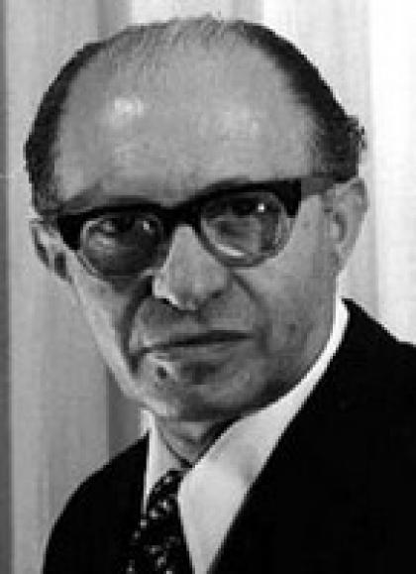
مناحيم بيغن

Slide 49
ولد في روسيا البيضاء 1913.
سافر إلى بولندا في عام 1938 حيث جامعة "وارسو" لدراسة القانون. تعرف بيغن على العمل الصهيوني من خلال منظمة "بيتار" اليهودية البولندية التي ترأسها في عام 1939.
أسس منظمة صهيونية عسكرية أطلق عليها اسم "أرجون" والتي وصفت كمنظمة إرهابية. من إرهابها:
مذبحة دير ياسين، تفجير فندق الملك داود، اغتيال ممثل الأمم المتحدة الكونت برنادوت.

Slide 50
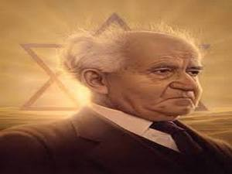
أورد أ. هابر مؤلف كتاب : " مناحيم بيغن.. الرجل والأسطورة " الصادر في نيويورك عام 1979 في الصفحة 385 على لسان بن جوريون: ((إن بيجن ينتمي دون شك إلى النمط الهتلري، فهو عنصري على استعداد لإبادة كل العرب لتحقيق حلمه بتوحيد إسرائيل، وهو مستعد لإنجاز هذا الهدف المقدس بكل الوسائل))!!

Slide 51
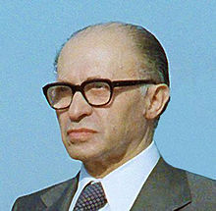
من أقوال مناحيم بيغن
"لا مزيد من الحروب، لا مزيد من إراقة الدماء، لا مزيد من التهديدات" - خطاب إذاعي موجه إلى الشعب المصري في 11 نوفمبر 1977 .
"الفلسطينيون وحوش تمشي على قدمين " - خطاب موجه للكنيست الإسرائيلي في 25 يونيو 1982 .
"إذا كان حزب الليكود يعد الإسرائيليين بإسرائيل الكبرى من النيل إلى الفرات، فأنا أعدهم بإسرائيل العظمى من الخليج إلى المحيط”.

Slide 52
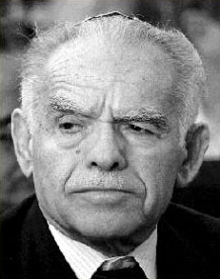
اسحق شامير

Slide 53
وُلد شامير في بولندا وهاجر إلى فلسطين في عام 1935.
انضم إلى منظمة إرجون وعندما حدث الانشقاق بها 1940 ونجم عنه ولادة منظمة شتيرن على يد "إبراهام شتيرن"، انضم شامير لجناح شتيرن المتطرف.
1942 تولى شامير مع اثنين من أفراد عصابة شتيرن زعامة العصابة.
بعد حرب الـ 1948، انضم شامير إلى جهاز الموساد وأصبح رئيسا له
فاز بكرسي في الكنيست الإسرائيلي في عام 1973.
تولّى شامير رئاسة الكنيست الإسرائيلي في عام 1977 وأصبح وزيراً للخارجية في عام 1980. ورئيسا للوزراء خلفا لمناحيم بيغن

Slide 54
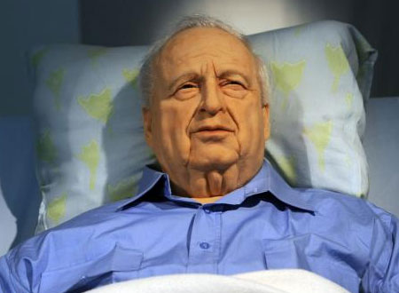
أرئيل شارون
تاريخ شارون الإرهابي يُعادل تاريخ الكيان الصهيوني كله

Slide 55
قد يكون الأكثر وحشية وإجراماً في المائة سنة الماضية هذا القول قد لا ينطوي على أية مبالغة فقد تفوّق على هتلر وموسيليني، وتفوق على بيجين ورابين أيضاً، وأكثر من ارتكبوا جرائم كبرى في حق الفلسطينيين والعرب.
يتفوق في الجريمة على الجميع هو الإرهابي الإسرائيلي الأكبر وتاريخ شارون يُعادل تاريخ الكيان الصهيوني كله وهو تاريخ مليء بشتى أنواع الشرور من تعذيب إلى قتل إلى إبادة جماعية، وتنفيذ مشروع التصفية الصهيوني الموجه لكل ما هو فلسطيني أو عربي أو مسلم في فلسطين.

Slide 56
مخططات التهجير والترانسفير ظلت الشغل الشاغل للمجرم حتى آخر يوم في حياته السياسية، قبل أن يسقط صريع المرض في غيبوبة لا يدري عن الدنيا شيئاً.
انخرط شارون في صفوف منظمة الهجاناة عام 1942 وكان عمره آنذاك 14 سنة.
تُعدّ مذبحة صبرا وشاتيلا من أهم المحطات في حياة المجرم شارون.
شارك في معركة القدس ( اللطرون ) وأسره النقيب حابس المجال حيث عالجه ونقله للمفرق.

Slide 57
قام بمجزرة بشعة في اللد عام 1948 وحصد خلالها أرواح 426 فلسطينيا بعد أن اعتقلهم داخل المساجد.
مذبحة قبية في خريف 1953 والتي راح ضحيّتها 170 من المدنيين
قتل وتعذيب الأسرى المصريين 1967م .
اقتحامه للمسجد الأقصى المبارك سنة 2000م ، واندلاع انتفاضة الأقصى .
مذبحة جنين 2002م .
عملية السور الواقي.
الكثير من عمليات الاغتيال ضدَّ أفراد المقاومة الفلسطينية وعلى رأسهم اغتيال الشيخ أحمد ياسين.

Slide 58
من أقواله
«جميعنا يجب أن يتحرّك، أن يركض، يجب أن نستولي على مزيد من التلال، يجب أن نوسّع بقعة الأرض التي نعيش عليها. فكل ما بين أيدينا لنا، وما ليس بأيدينا يصبح لهم» في خطاب عبر الإذاعة الإسرائيلية . 5 نوفمبر 1998
"في لبنان، كان هناك اتفاق على عدم تصفية عرفات. وفعلياً، أشعر بالأسف أننا لم نصفه ."

Slide 59
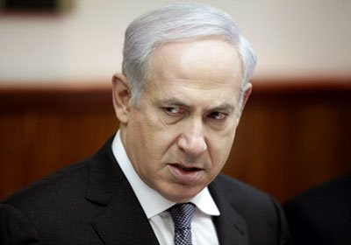
بنيامين نتنياهو

Slide 60
وُلد في تل أبيب واسمه الحقيقي هو بنيامين بن تسيون نتانياهو وأصوله من ناحية الأب بولندية
يقدم نتنياهو -وهو حفيد حاخام وابن مؤرخ صهيوني متشدد- كحامي أمن إسرائيل ضد إيران وما يسمى "الإسلام المتطرف". قريب من مدرسة المحافظين الجدد الأميركية
رئيس حزب الليكود الإسرائيلي وكان سفير إسرائيل في الأمم المتحدة (84-88)، كان جنديًا وضابطًا في وحدة الكوماندو الخاصة: استخبارات القيادة العامة, في الجيش ( 1967-1972)
كان عضوًا في الوفد الإسرائيلي لمؤتمر مدريد للسلام في 1991
عضو في الكنيست منذ 1988.
تولّى رئاسة حزب الليكود في 1993، انتُخب لمنصب رئيس الوزراء في أيّار 1996 في أول انتخابات مباشرة لرئاسة الوزراء، أصغر رئيس حكومة في تاريخ دولة إسرائيل

Slide 61
الأحزاب الدينية
قبل قيام دولة إسرائيل انقسم المتدينون اليهود إلى قسمين :
جزء منهم رفض قيام دولة إسرائيل على اعتبار أن الله سيظهر المسيح ويعيد بناء الهيكل ويعيد اليهود إلى أرض الميعاد.
الجزء الآخر اعتبر أن الله بحاجة إلى مساعدة من خلال جلب اليهود إلى إسرائيل والتحضير لظهور المسيح وبناء الهيكل.

Slide 62
تنقسم الأحزاب الدينية إلى قسمين هما :
الأحزاب الدينية الصهيونية.
الأحزاب الدينية المتزمتة غير الصهيونية .
وهي أحزاب تشارك بفاعلية في الحياة الحزبية في إسرائيل.

Slide 63
الجبهة الدينية الموحدة
أسست هذه الجبهة بعد توحد أحزاب همزراحي (الشرقي)وهبوعيل المزراحي (العامل الشرقي) وأغودات يسرائيل (اتحاد إسرائيل) وبوعلي أغودات يسرائيل (عمال اتحاد إسرائيل) في عام 1949.
عدم التدخل في الشئون السياسية والتركيز على الشئون الدينية .
سرعان ما انهارت هذه الجبهة.

Slide 64
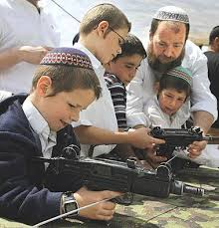
الحزب الوطني الديني همفدال

Slide 65
تعود جذور الحزب الوطني الديني “همفدال ” إلى عام 1922 .
لكن المفدال أسس رسميا في عام 1956 بعد اندماج حزبي همزراحي وهبوعيل المزراحي، وما زال حتى هذا اليوم , وفي عام 1981 أنشق أهارون أبو حصيرة عن الحزب وشكل حزب تامي الذي أسسه اعتمادا على انتمائه لليهود الشرقيين.

Slide 66
تبنى الحزب برنامج حزب المباي وحزب العمل فيما بعد , ونتيجة لذلك كان الحزب شريكا أساسيا في كل حكومات إسرائيل حتى عام 1977 .
حدث انقلاب في مواقف الحزب بعد انضمام زبولون هامر ومجموعته إليه وأصبح الحزب يميل إلى اليمين المتطرف في إسرائيل ورفض الحلول السلمية مع العرب والفلسطينيين وشجع كل التيارات المتطرفة مثل غوش ايمونيم وأنصار أرض إسرائيل الكاملة الذين ساهموا مع الحكومات الإسرائيلية المتعاقبة على الاستيطان في الضفة الغربية وقطاع غزة

Slide 67
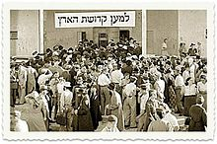
أغودات يسرائيل
أسست أغودات يسرائيل (اتحاد إسرائيل) في عام 1912 في أوروبا الشرقية.
ما زالت تعمل حتى هذا اليوم كحزب ديني يمثل اليهود المتزمتين.
اندمج حزبي أغودات يسرائيل وبوعلي أغودات يسرائيل مشكلين سويا أغودات يسرائيل.

Slide 68
عام 1983 أنشق عن الحزب اليهود الشرقيين من أصول عربية بقيادة الحاخام عوفاديا يوسف والحاخام آرييه درعي احتجاجا على ضعف تمثيل اليهود الشرقيين في أغودات يسرائيل.
ظل الحزب أمينا على مصالح اليهود المتزمتين دينيا (من أجل هذا الهدف شارك في كل حكومات إسرائيل) ولم تعنيه البرامج السياسية بشيء.
في الآونة الأخيرة بدأ يتخذ مواقف سياسية أقرب إلى اليمن المتطرف في كل ما يتعلق بالنزاع العربي الإسرائيلي.

Slide 69
حركة شاس (حراس التوراة الشرقيين )
تأسس هذا الحزب في عام 1983 بعد أن أنشق اليهود الشرقيين من أصول عربية بقيادة الحاخام عوفاديا يوسف كأب روحي لهذا الحزب والحاخام آرييه درعي رئيسا له احتجاجا على ضعف تمثيل اليهود الشرقيين في أغودات اسرئيل.

Slide 70
استطاع هذا الحزب تحقيق نجاحات انتخابية مذهلة لاستغلاله الطابع الديني ولحالة الاستغلال التي مر بها اليهود العرب.
تبنى الحزب برنامجا اجتماعيا طالب بمساواة اليهود الشرقيين والمتدينين المتزمتين وغيرهم باليهود العلمانيين.
وفي المجال السياسي صدرت عن الحاخام عوفاديا يوسف فتواه الشهيرة بأن “حياة الإنسان أهم من الأرض” وهو الأمر الذي سهل الطريق أمام حركة شاس للانضمام إلى حكومة إسحاق رابين عام 1992 والموافقة على اتفاق أوسلو.

Slide 71
أحزاب أخرى
حزب "هناك مستقبل" ( يش عتيد): حصل في انتخابات 2013 على 19 مقعد ، يدعم الانفصال عن الفلسطينيين على أساس حل الدولتين، ولكنه يعارض تقسيم القدس. يقودة الصحفي يائير لابيد
حزب "كلنا” أسسه موشيه كحلون 2014 الوزير السابق في الليكود، يؤكد أنه يدعم حل الدولتين. ولكنه لا يرى "أي شريك" على الجانب الفلسطيني.
حزب "البيت اليهودي” يميني متشدد ، مؤيد شرس للاستيطان في الأراضي الفلسطينية المحتلة، ويعارض إقامة دولة فلسطينية. يرأسه نفثالي بينيت
حزب "إسرائيل بيتنا” بقيادة أفيغدور ليبرمان
حزب "الحركة”- تسيفي ليفني
حزب يهادوت هتوراة

Slide 72
يهودات هتوراه
"يهودات هتوراه" (التوراة اليهودية الموحدة): هو حزب ديني يميني متشدد تأسس قبيل انتخابات الكنيست عام 1988م باندماج ثلاثة أحزاب دينية هي: "أغودات إسرائيل" (رابطة إسرائيل) " Association of Israel" و"ديغل هتوراه" (راية التوراة) "Banner of the Torah" و"موريا" "Moriah" (نسبة إلى جبل موريا المقدس لدى اليهود) وهو حزب محسوب على طائفة من اليهود المتدينين الأصوليين "الحريديم" من الأشكناز (الطوائف الغربية).
يشارك حزب "يهودات هتوراه" في كل حكومة تلبي احتياجات جمهور ناخبيه، ولكنه يحجم عن تولي حقيبة وزارية، ويكتفي بمنصب نائب وزير؛ لرفضه تحمل كامل المسئولية عن السياسة الحكومية من منطلقات دينية.

Slide 73
"يهودات هتوراه" لا يؤيد المفاوضات مع الفلسطينيين، ويصوت دائما ضدها في الكنيست، ولكن في حال كان ضمن الائتلاف الحاكم، أو في خضم مفاوضات مع الحكومة للحصول على مكاسب مالية، فإن نوابه يتغيبون عن جلسات الكنيست المخصصة لهذا الموضوع، كي لا يضطروا للتصويت لصالح اتفاقيات أو سير مفاوضات أو ما شابه.

Slide 74
زعماء الحزب:
يقود الحزب، رابي شاش. ومن زعماء الحزب النافذين الحاخام أليعزر شاخ، يعقوب ليتشمان وأبراهام ربيتس.
أعضاء الكنيست الحالي:
موشيه غافني، يعقوف ليتسمان، مناحيم إليعزر موزيس، أوري مكليف، مئير بوروش

